Slide 1
Дифференцированный зачет
Министерство образования, науки и молодежи Республики Крым Государственное бюджетное профессиональное образовательное учреждение Республики Крым «Симферопольский колледж сферы обслуживания и дизайна»
Презентация учащейся 1-го курса
Алядинова Лиля

Slide 2
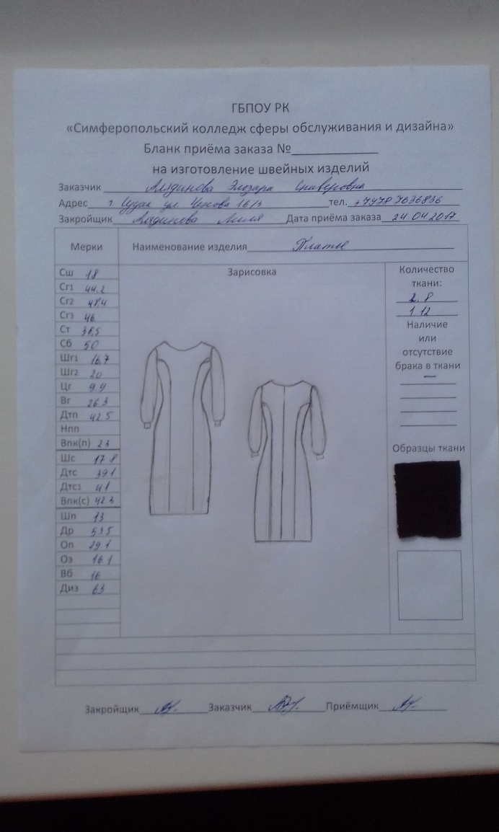
ПМ 01 Прием заказов на изготовления изделия

Slide 3
ПМ 02 Изготовление лекала

Slide 4
ПМ 03 Раскрой изделия

Slide 5
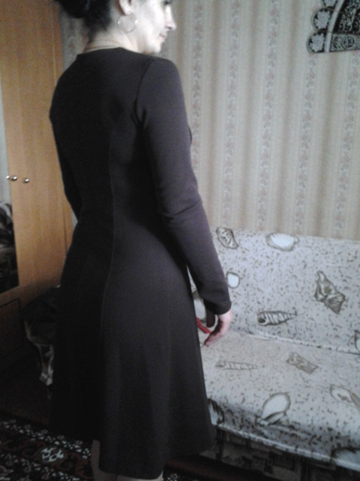
ПМ 04 Проведение примерки

Slide 6
ПМ 05 Изготовленное изделие по индивидуальному заказу

